Slide 1
Изучение представлений о семье у молодежи г. Новоуральска
Исполнитель:
Зырянов Алексей, ученик 9 класса «В»
МАОУ «СОШ»№40
Руководитель:
Трибунская Елена Викторовна, учитель
МАОУ «СОШ»№40

Slide 2
Проблема: вступление в брак у молодежи считается необязательным, предпочтение свободным отношениям.
Цель исследования: Выявить представления о семье г. Новоуральска
Объектом исследования: является семья и брак.
Предмет исследования: факторы, влияющие на представление молодежи о семье
ЗАДАЧИ:
1) Раскрыть сущность понятий «семья» и брак»
2) Изучить готовность современной молодежи к семейным отношениям
3) Раскрыть современные проблемы молодой семьи
4) Проанализировать ценностные ориентации молодежи в области брачно-семейных отношениях и охарактеризовать роль семьи во влиянии на молодежь.
5) Изучить представление о семье у молодежи г.Новоуральска
Гипотеза исследования: семья играет важную роль в жизни молодежи
Методы исследования: эмпирическое исследование
Опытно-экспериментальная база исследования: школа МАОУ «Гимназия»

Slide 3
ГЛАВА I. СЕМЬЯ КАК СОЦИАЛЬНЫЙ ИНСТИТУТ ОБЩЕСТВА
1.1 Понятия «семья», «брак», «гражданский брак» и брачно-семейные отношения в научной литературе
Семья - представляет собой группу лиц, связанных между собой взаимными правами и обязанностями, которые возникают в связи с кровным родством, вступлением в брак, усыновлением (удочерением
Словаре русского языка» С.И. Ожегова слово «семья» означает «объединение лиц, связанных родственными или брачными узами
Виды семейных отношений:
Супружество
Родительство
Родство
при отсутствии одного из показателей используется понятие «семейная группа

Slide 4
Категории семей:
эндогамия и экзогамия
(принадлежность супругов к определенной социальной общности)
моногамия, полигамия, серийная моногамия (количество брачных партнеров)
зарегистрированный брак и гражданский брак (юридическое оформление брачных отношений)
традиционная патриархальная и традиционная матриархальная, неопатриархальная и неоматриархальная, эгалитарная
(структура власти в семье)
однопоколенная, нуклеарная, многопоколенная
(количество поколений в семье)
полная, неполная
(наличие родителей)
малодетная, среднедетная, многодетная, бездетная
(количество детей в семье)

Slide 5
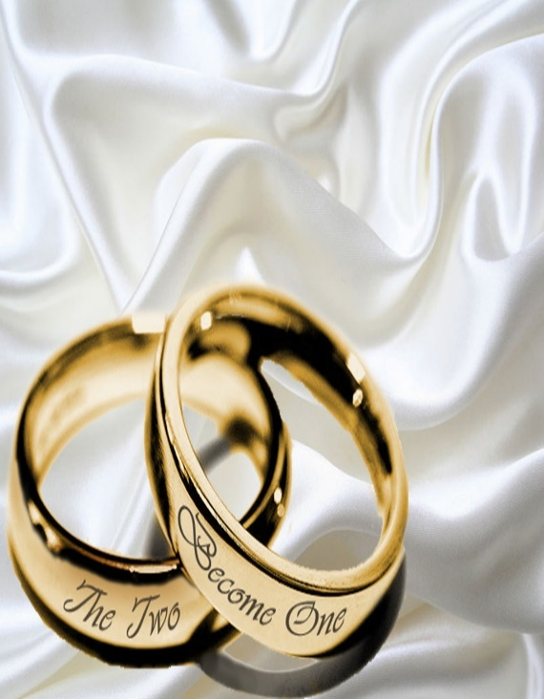
Брак- это добровольный и равноправный союз мужчины и женщины, основанный на любви и взаимном уважении с целью создания семьи. Виды брака:
Церковный брак — освящённый какой-либо церковью брак
Морганатический брак — брак между лицами неравного положения.
Гражданский брак — брак, не оформленный в соответствующих органах государственной власти и не признанный церковью.
Пробный брак (незарегистрированный брак)
Временный брак —Продолжительность определяется соглашением сторон и устанавливается в брачном договоре.
Фактический брак (сожительство) или незарегистрированный брак, Коммунальный (групповой) брак или «шведская семья»: семья, в которой живут несколько мужчин и несколько женщин
Открытый брак — традиционная семья, в которой супруги допускают увлечения на стороне
Фиктивный брак — притворное оформление брака без намерения создать семью для получения от государства связанных с ним преимуществ.

Slide 7
1.2 Готовность молодых людей к семейной жизни.
Физическая зрелость
Социальная зрелость
Психологическая готовность
для юношей в 15–18 лет,
для девушек – в 18–22 года
Завершенное образование
Приобретение профессии
Продолжение высшего образования
Начало трудовой деятельности
влияние характера
представление о родительской семье
ситуативная тревожность
добрачное проживание

Slide 8
ГЛАВА II . ФАКТОРЫ, ОБУСЛАВЛИВАЮЩИЕ ОТНОШЕНИЕ
СОВРЕМЕННОЙ МОЛОДЕЖИ К СЕМЬЕ И БРАКУ.
2.1 Ценностные ориентации в области семейно-брачных отношений.
Ценность — это то, что чувства людей диктуют признать стоящим над всем и к чему можно стремиться, созерцать и относиться с уважением, признанием, почтением» условие полноценного бытия
Ценностные ориентации (или реже — предпочтения) — это определенная совокупность иерархически связанных между собой ценностей, которая задает человеку направленность его жизнедеятельности
Семейные ценности молодежи
1. Социально-структурные ориентации и планы;
2. Планы и ориентации на определенный образ жизни в семье;
3. Деятельность и общение человека в сфере различных социальных институтов, в том числе, семье.

Slide 9
Факторы, влияющие на отношение
молодежи к браку и семье:
Макрофакторы: государственный строй, психологическая атмосфера в обществе, состояние гражданского общества, история страны, ее международный авторитет, геополитические интересы, архетип нации.
2. Мезофакторы — условия региона: традиции, культура, специфика производства, уклад, быт, национальные особенности, природно-климатические и социально-демографические условия; образ жизни.
3. Микрофакторы – малые социальные группы, среда сверстников, образовательные и культурно-массовые учреждения, семья, традиции, обряды, ритуалы и др.

Slide 10
2.2 Влияние родителей на отношение молодежи к семье.
1.Поведение родителей, их совместная жизнь, супружеские отношения в родительской семье создают у детей представление о семье и браке, оказывают значительное влияние на формирование установок детей к вопросам пола, на их отношение к противоположному полу.
2. Под влиянием родительской семьи у ребенка формируются семейно-ролевые представления в сфере домашнего хозяйства.
3. Разные семейные субкультуры по-разному формируют нравственно-психологический облик будущего семьянина, его знания, умения, ценностные ориентации, привычки, поведение и ожидания по отношению к партнеру по браку

Slide 11
Глава IV. Современные проблемы молодой семьи
1.Социально-экономический блок:
•Проблем материальной обеспеченности,
•Жилищную проблема
•Проблему трудоустройства молодых супругов;
2. Социально-психологический блок:
Взаимное недовольство
Болезнь
Недопонимание
Конфликт с родителями

Slide 12
Результаты опроса:
«Какое для Вас самое главное условие для создания семьи?»
«Хотели бы Вы, чтобы Ваша семья была похожа на семью Ваших родителей?»

Slide 13
«Необходимо ли Вам будет родительское согласие на брак?»
«Согласны ли Вы с тем, что для нормального развития ребенку нужны отец и мать?»

Slide 14
«Важен ли для совместной жизни материальный достаток?»
«Для совместной жизни важна ли супружеская верность?»

Slide 15
«Для совместной жизни важно ли взаимопонимание и терпимость между супругами?»
«Для совместной жизни важно ли иметь хорошие жилищные условия?»
«Для совместной жизни важно ли иметь супругам общие интересы»

Slide 16
Заключение
В ходе изучения данной темы можно сделать главный вывод о том, что большинство представителей молодого поколения г. Новоуральска имеют достаточно хорошее представление о семье и браке. Для многих понятие «семья» это не пустой звук, а является значимой ценностью в их жизни

